Slide 1
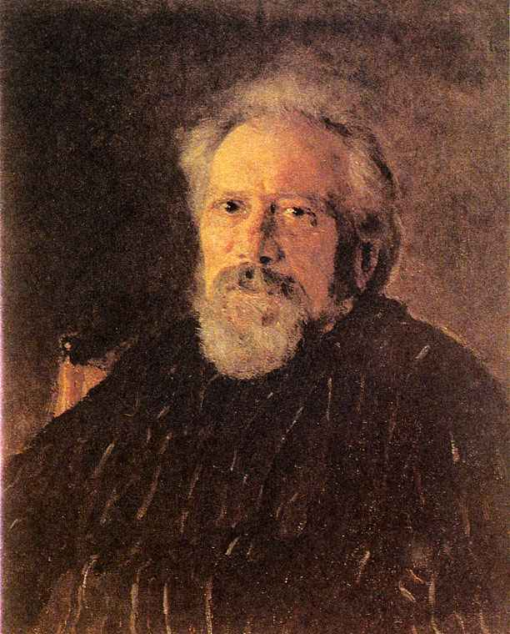
Н.С.Лесков
Сказ «Левша»

Slide 2
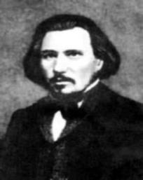
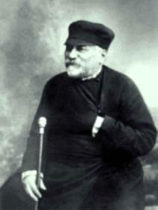
Н.С.Лесков
Родился 4(16) февраля 1831 г. в селе Горохово Орловского уезда Орловской губернии в семье Семена Дмитриевича Лескова, заседателя Орловской уголовной палаты, дворянина по выслуге. Творческий путь Николая Семёновича был сложным и противоречивым. Детские годы его прошли на Орловщине на небольшом хуторе. Первые детские впечатления, связанные с родительским домом и орловской землей, самые теплые, самые радостные. Взрослая жизнь началась для Лескова рано в 15 лет и была наполнена многочисленными странствиями, и общением с самыми разными людьми. В своих многочисленных путешествиях Н С Лесков увидел российскою жизнь неблагополучной и неустроенной. И нашел возможность обновить и улучшить ее. Писатель считал что надо поставить во главу угла человека его духовное возрождение. Поэтому во всех произведениях Лескова главное - это человек и его стремление к добру.

Slide 3
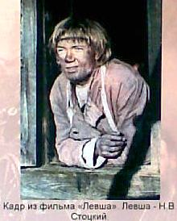
История создания
Н С Лесков в первых печатных редакциях предпослал рассказу такое «предисловие»: «Я записал эту легенду в Сестрорецке по тамошнему сказу от старого оружейника тульского выходца пересепившегося на Сестру-реку еще в царствование императора Александра Первого Рассказчик два года тому назад был еще в добрых силах и в свежей памяти, он охотно вспоминал старину, очень чествовал государя Николая Павловича, жил «по старой вере» читал божественные книги и разводил канареек Люди к нему относились с почтением» Но вскоре автор сам «разоблачил» себя « я весь этот рассказ сочинил в мае месяце прошлого года, и Левша есть лицо мною выдуманное» Вся эта выдуманная история была нужна Лескову для создания иллюзии непричастности автора к содержанию сказа

Slide 4
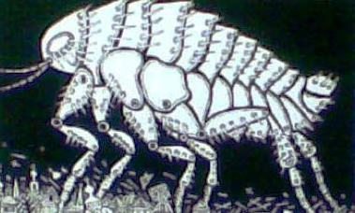
Сюжет
Баснословная история стальной блоки кажется не очень замысловатой: получил император Александр I в подарок от англичан микроскопическую стальную блоху, привез ее домой и забыл. Нашел блоху его преемник император Николай I и поручил атаману Платову передать ее в Тулу, а там тульским мастерам «подумать» о ней. Туляки и подковали блоху, вызвав удивление и восхищение у английских мастеров. Таков сюжет сказа. Маленькая блоха становится испытанием для героев, проверяется их чувство любви к своему отечеству.

Slide 5
ВИКТОРИНА
Кому принадлежат следующие слова и как вы их понимаете?
«Вот если бы у меня хотя один такой мастер в России, так я бы этим весьма счастливый был и гордился, а того мастера сейчас же благородным бы сделал».
«Сиди, - говорит, - здесь до самого Петербурга вроде пубеля, ты мне за всех ответишь».
«Это, - говорит, - против нашего не в пример превосходнейше».
«Скажите государю, что у англичан ружья кирпичом не чистят: пусть чтобы и у нас не чистили, а то, храни Бог войны, они стрелять не годятся».

Slide 6
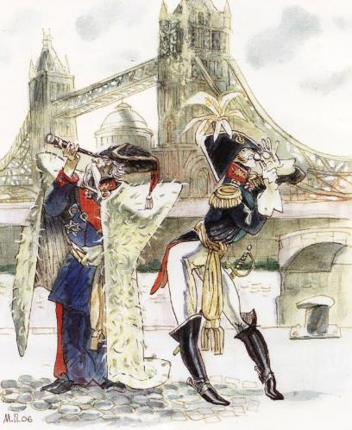
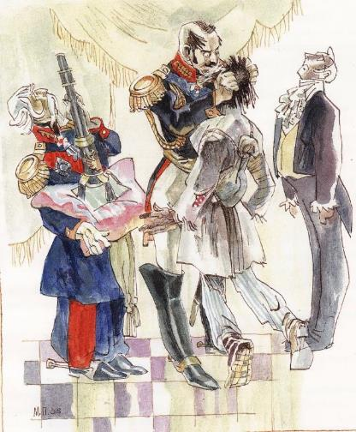
Иллюстрации к сказу Н.С.Лескова «Левша»

Slide 7
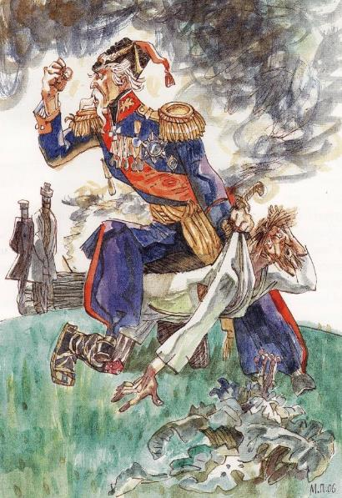
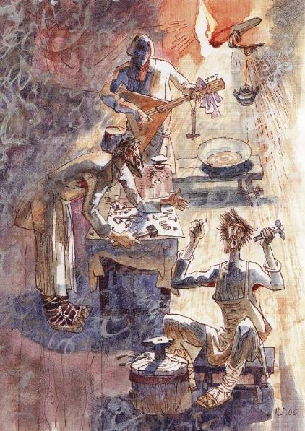

Slide 8
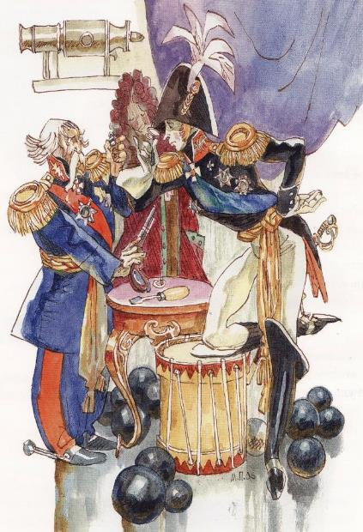
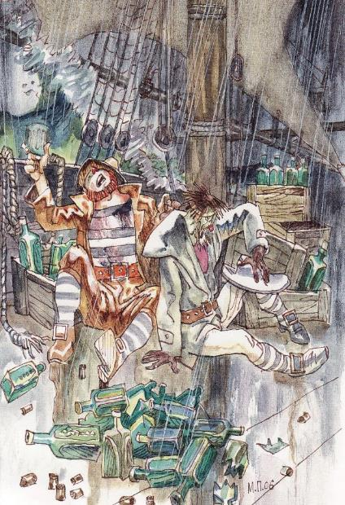

Slide 9
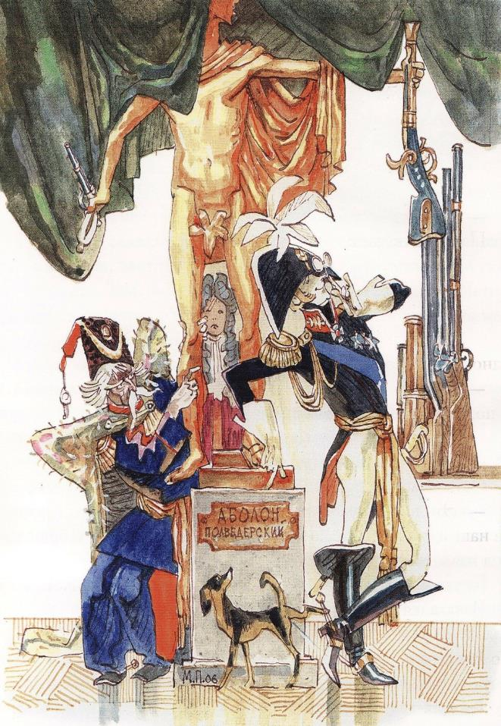
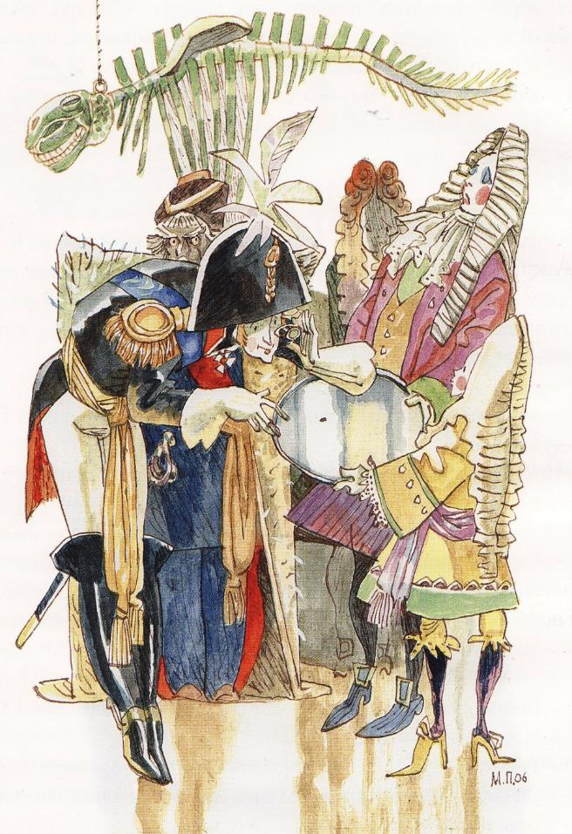

Slide 10
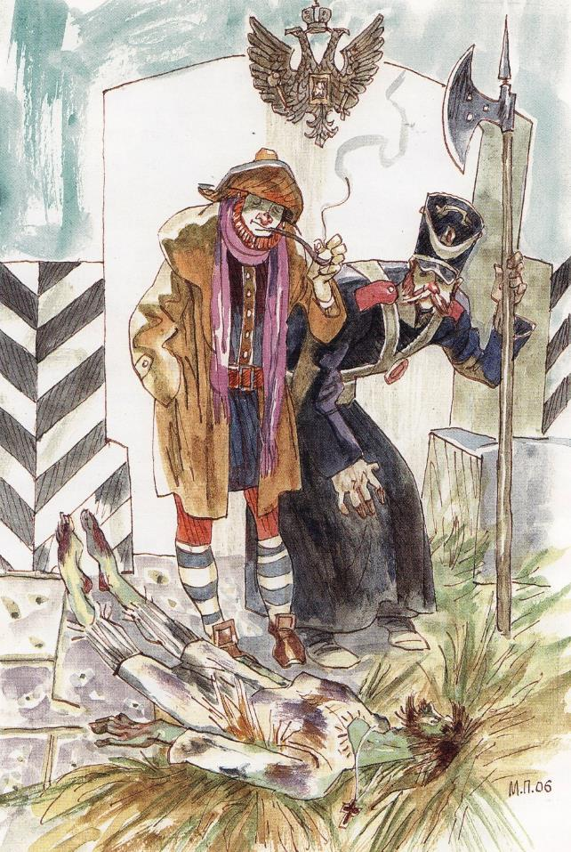
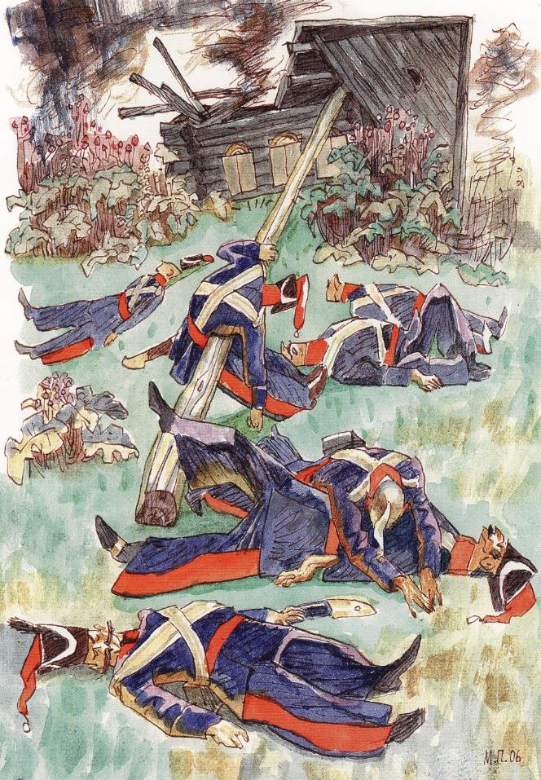

Slide 11
Языковые особенности сказа Н.С.Лескова «Левша»
двухсестная карета
бюстры
мерблюзьи мантоны
непромокабль
пистоля
аглицкая сталь
мелкоскоп
пубель
тугамент
постыждение
студинг
публицейские ведомости
твердиземное море
долбица умножения
стирабельная дощечка
аболон полведерский
буреметр
клеветон

Slide 12
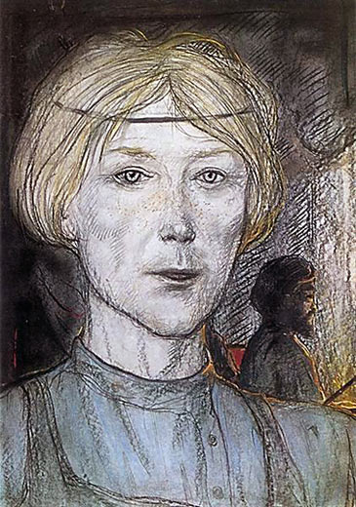
ВИКТОРИНА
Почему Платов обращается за помощью именно к тулякам? Чем знаменита Тула?
Почему главный герой лишён имени и даже прозвище его пишется с маленькой буквы?
Как представлен левша? Найдите детали описания внешности, отметьте особенности поведения.
Как ведется работа по созданию диковинки?
И. Глазунов. Иллюстрация к сказу Н.С.Лескова «Левша»

Slide 13
Современные Левши Подкованная блоха
КУКРЫНИКСЫ
"Сказ о тульском косом Левше и стальной блохе". 1974

Slide 14
Современные Левши Верблюды
Семь верблюдов расположены в игольном ушке. Высота верблюдов 80-100 мкм (0,08-0,1 мм). Материал — платина.
Верблюды в игольном ушке относятся к классическим работам искусства микроминиатюры.
Верблюды выполнены из платины. Их высота 80-100 микрон, что не на много больше диаметра человеческого волоса. В иголке размещены семь верблюдов. Еще около 10 было безвозвратно потеряно при изготовлении. Потеря или поломка работы на последней стадии завершения — это та плата которой приходится расплачиваться микроминиатюристам.

Slide 15
Современные Левши Гена и Чебурашка
Крокодил Гена и Чебурашка размещены на срезе макового зернышка. Высота Чебурашки — 0,6 мм, Гены — 1,4 мм.
Выполнить эту работу было черезвычайно трудно. Эти фигурки трехмерные, а обработать трехмерный маленький объект очень и очень сложно. Ведь плоский объект можно приклеить и затем обрабатывать, а трехмерный объект приклеить довольно сложно. Обратите внимание на пуговички и бабочку у Гены. У крокодила Гены есть даже зубы! Они сделаны из платины. Труднее всего было придать лицам героев выражение. Сложность создания проявляется и в том, что детали изготавливаются отдельно и собираются лишь на последней стадии.

Slide 16
Современные Левши Буратино
На срезе виноградной косточки размещены Буратино, лягушка и черепаха Тортилла, выглядывающая из «воды». К сожалению, зрители редко замечают лягушонка, сидящего рядом с Буратинно.
Черепаха протягивает Буратино именно золотой ключик.
Причем, обратите внимание, что черепаха выглядывает из воды, т.е. в воде есть продолжение черепахи. У нее есть даже задние лапки, но автору не удалось сделать воду настолько прозрачной чтобы их было видно. На заднем фоне виднеется кувшинка.

Slide 17
Современные Левши Авианосцы
На спинке колорадского жука размещены американские самолеты, на спинке божьей коровки — наши. В этой работе показана не столько техника, сколько преподносится идея. На колорадском жуке размещены американские самолеты, на божьей коровке — наши. Почему американские самолеты на колорадском жуке — потому, что жук этот родом из Америки и очень прожорлив. А почему наши самолеты на божьей коровке — потому, что она Божья.

Slide 18
Современные Левши Рисовое зернышко
На срезе написан фрагмент из рассказа Лескова Н. С. «Сказ о тульском Левше и о стальной блохе». На рисовом зернышке уместилось 2027 букв в 22 строчки.
Рисовое зернышко было разрезано и отполировано. Текст выгравирован.
Т.е. сначала очень остро заточенной иголочкой царапались буквочки, а затем они затирались черной краской. Если приглядеться, то можно заметить золотую подковку, расположенную рядом с первым словом.

Slide 19
Там, где стоит «Левша»,
надо читать «русский народ».
Н.С. Лесков

